Slide 1
Қазақстан тарихы
5-сынып
Бөлім: Өлкетану
Тақырыбы: Жәдігерлер сыр шертеді.
Оқу мақсаттары:
5.2.2.9 тарихи мұраны жеткізудегі жәдігерлердің рөлін сипаттау

Slide 2
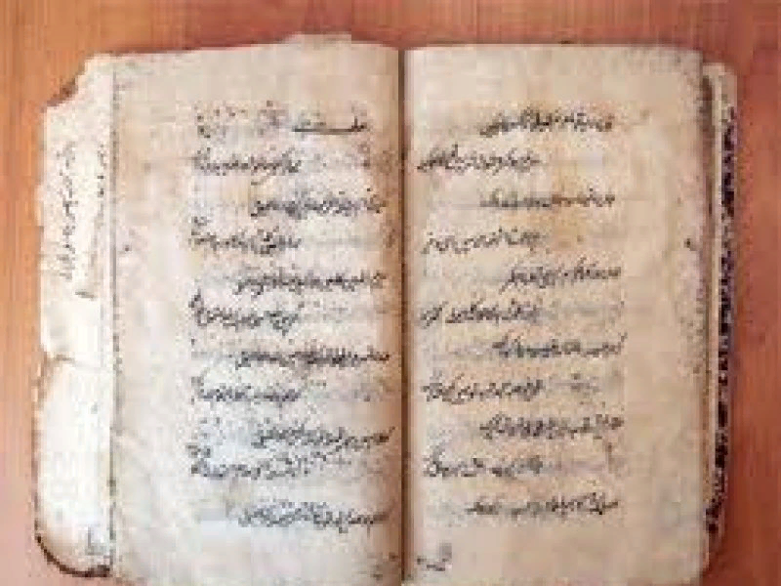
Жаңа сабақ

Slide 3
Ортағасырлық жазба ескерткіштер ешқашан нақты бір елдің еншісіне жазылған, ия меншіктелген емес. Жалпыға ортақ дүние саналып келеді. Мысалы, Арыс өзенінің Сырға құяр тұсындағы Фараб (Отырар) қаласында дүниеге келген, «Шығыстың Аристотелі» атанған ғұлама Әбу Насыр әл-Фарабидің (870–950 жж.) еңбектері – әлемдік деңгейдегі ортақ мұра саналады. Оның философия, логика, астрономия, медицина, география, геометрия, этика, педагогика, тіл білімі, акустика және т.б. ғылыми мәселелерді қамтыған трактаттары ғылым бұлағының бастауы болған еңбектер.
Сілтеме: https://e-history.kz/kz/contents/view/kone_zhazba_zhadigerlerdin_bugingi_zerttelu_maseleleri_zhane_kitaphana_murazhailardin_ondagi_roli__89
© e-history.kz

Slide 4
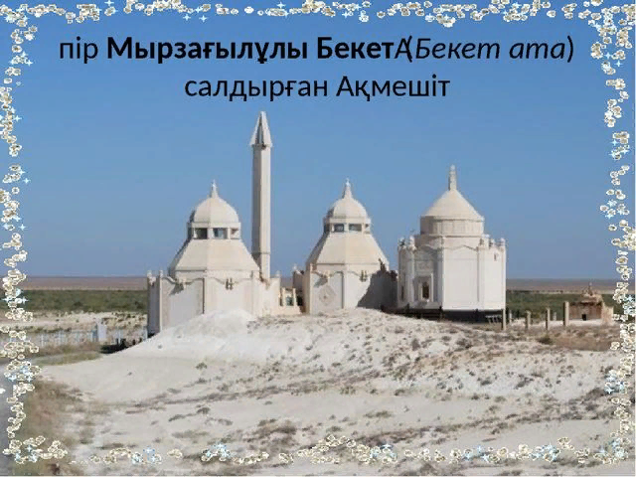
Исі қазақта Пір Бекет аталған Бекет Ата Мырзағұлұлын білмейтін адам кемде-кем болар?! Кіші жүздің адай руынан шыққан Бекет бабамызды халық әулие тұтады Өз заманында батыр, ағартушы, сәулетші болған Бекет Мырзағұлұлының біздерге қалдырған мұрасы аз емес. Сондықтан да болар, ел арасында аңызға айналғаны сонша, «Мәдинада Мұхаммед, Түркістанда Қожа Ахмет, Маңғыстауда Пір Бекет» деген сөз қалды.

Slide 5
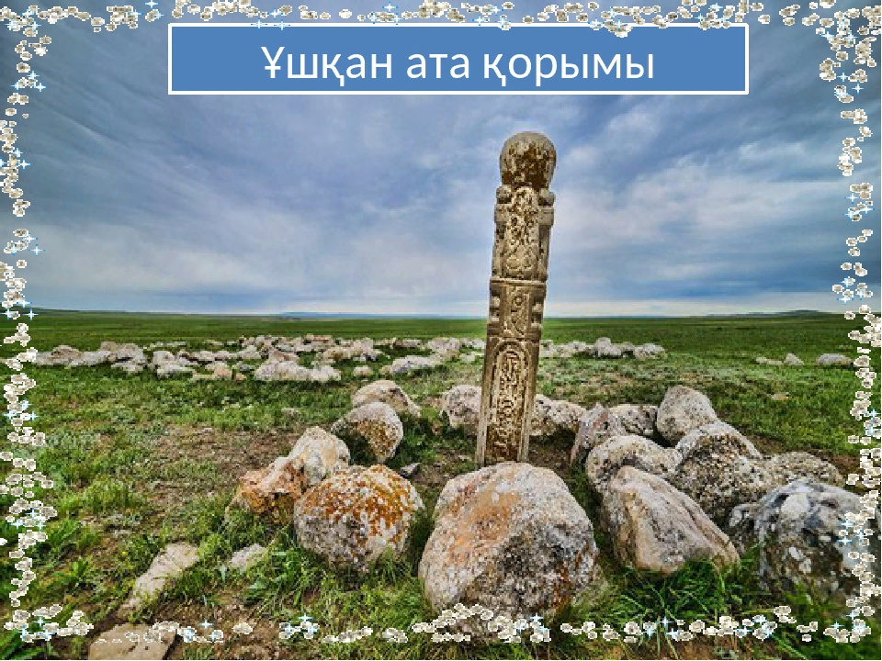
Ұшқан ата — қорым. XIV—XX ғасырлардың аралығында тұрғызылған кесенелер тобын құрайтын Ұшқан ата қорымы қазіргі Атырау облысы, Мұнайлы кентінің оңтүстік жағынан 20 км жерде орналасқан. Ел аузында қорым атауын өмірде болған әулие “Ұшқан ата” есімін, ағып жатқан үш бұлақты, яғни “үш аққан” және осы маңайда XVIII ғасырдағы қазақ пен қалмақ-торғауыт арасында өткен қанды шайқасқа байланысты “үш қан” деген мағынаны білдіреді деген аңыз сақталған.

Slide 6
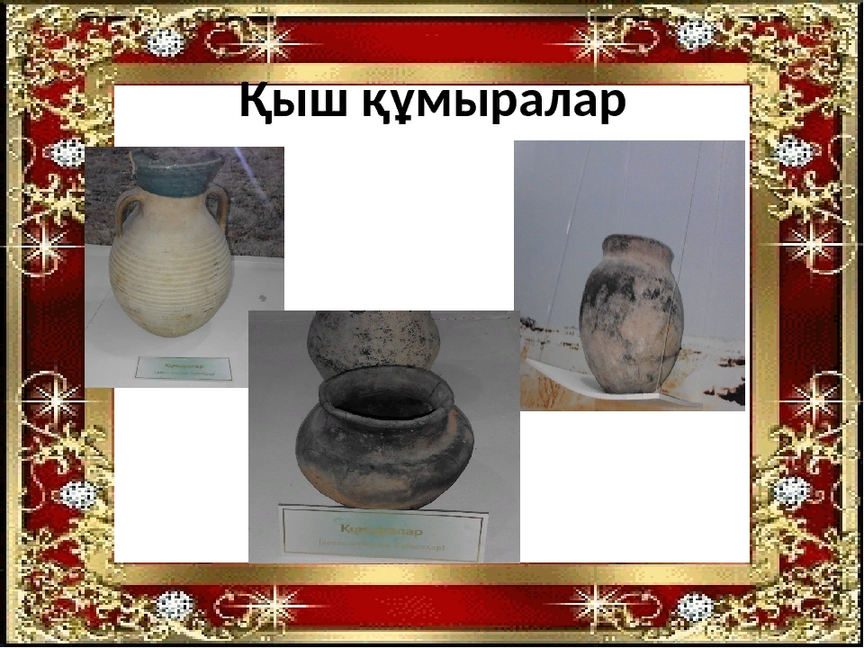
Қыш құмыралар - аспаздықта қолданылатын қыш ыдыстың жалпы атауы.
Қазіргі заманғы асханада көжелердің плитада емес тұмшапеште, сонымен қатар еттің және көкөністі бұқтыруға ғана қолдану қажет. Етті тағамдар қыш құмырада салыстырмалы ұзақ дайындалады. Уақыты 1—1,5 сағ- тан аспайды. Қыш құмыраларға тек қана қайнаған су құйылады: суық су, сүт және басқа сұйықтар алынып тасталынады. 0,5% стеарин, 0,2% пальмитин, 22—30% олеин, т.б. қышқылдар бар.

Slide 7
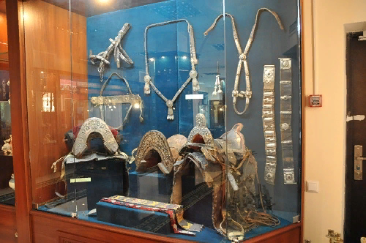
Сабақты бекіту тапсырмасы:
ҰЛТТЫҚ ЖӘДІГЕРЛЕРІМІЗ ҚАЛАЙ САҚТАЛУДА?

Slide 8
Үйге тапсырма:
«Тарих» сөзі қандай мағына білдіреді?
«Тарихтың атасы» деп кімдерді айтамыз?
Шежірешілер мен жылнамашылар деп кімдерді айтамыз?

